Slide 1
План реализации городского проекта. Проблемы. Пути решения
Директор КГКП «Ясли-сад «Балақай» З.К.Мухаметжанова

Slide 2
Декоративно-развивающий комплекс «Умные стены» решает следующие проблемы
01
04
02
05
03
03
06
Равные стартовые возможности для всех детей
Подготовка ребенка к школе
Создание развивающей среды
Можно использовать в работе специалистов, создание собственного УМК
Модель 4к – развитие у ребенка базовых компетенций
Совместная деятельность родителя и ребенка

Slide 3
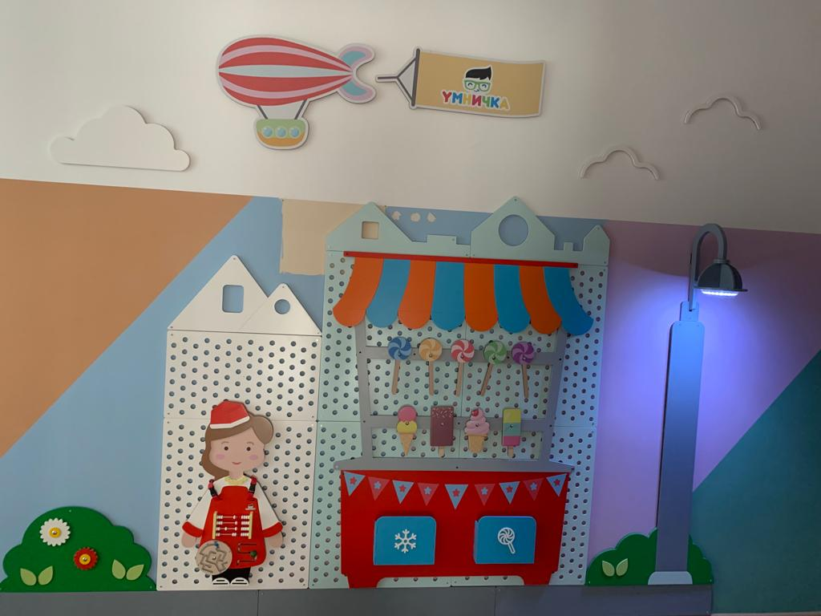
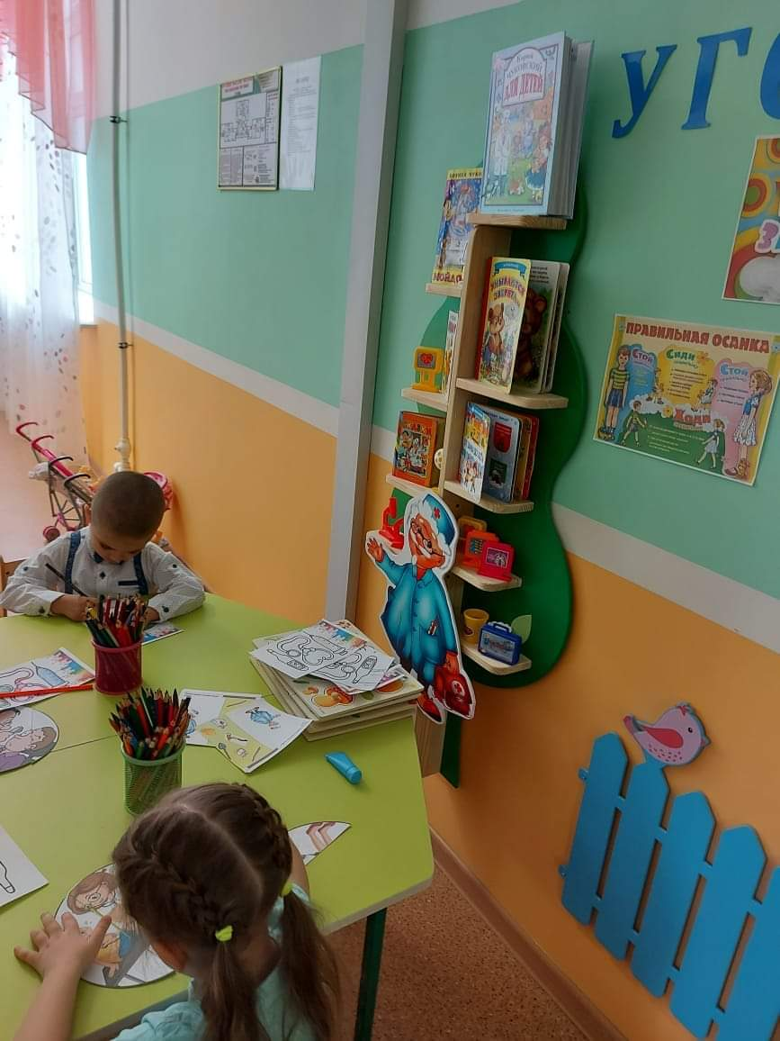
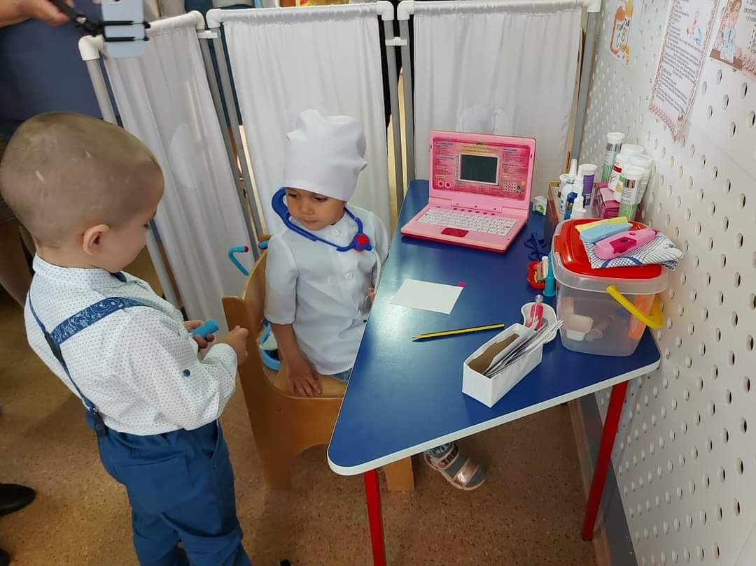
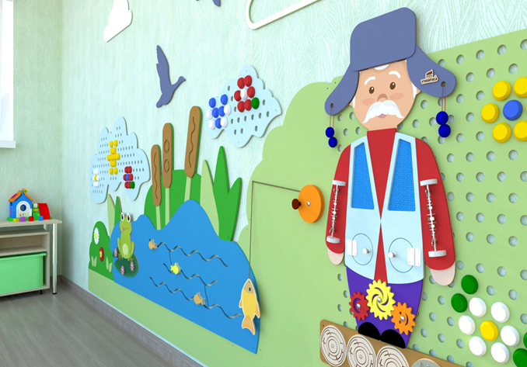
Пути решения проблем с помощью декоративно-развивающих панелей «Умные стены»
Социализация детей
Развитие познавательных и исследовательских навыков
Развитие коммуникативных навыков
Инклюзивное образование
Написание авторского проекта по применению декоративно-развивающих панелей «Умные стены»
С помощь сюжетно-ролевых игр
Возможность проводить интегрированные занятия
Общение в процессе игры
Работа с детьми с ОПП

Slide 4
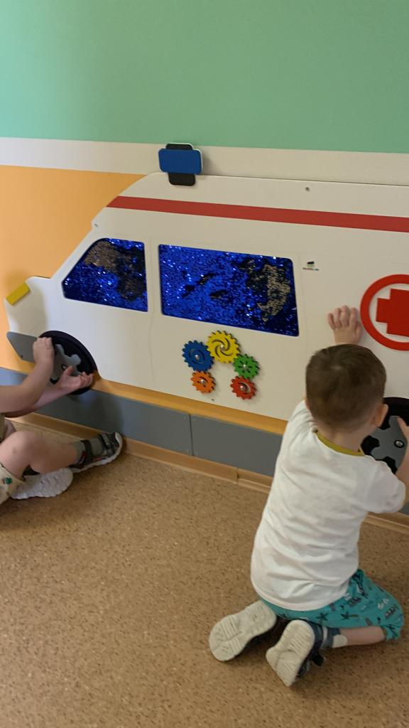
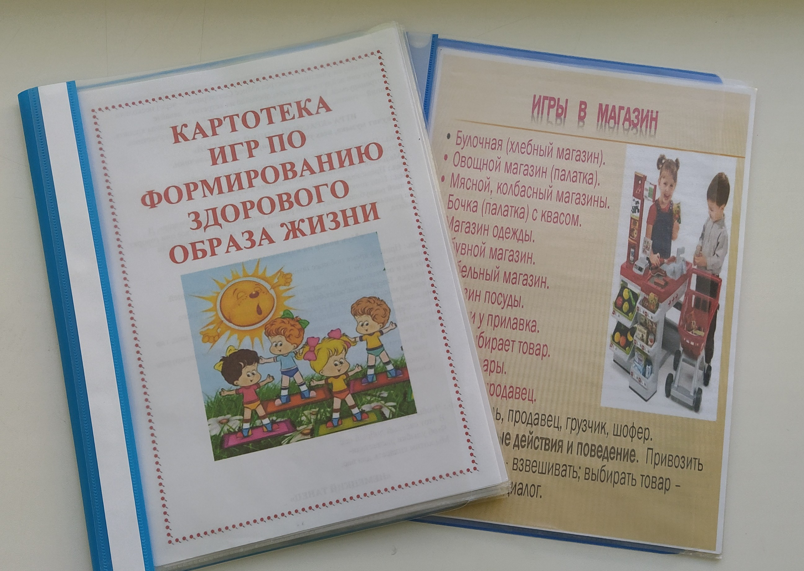
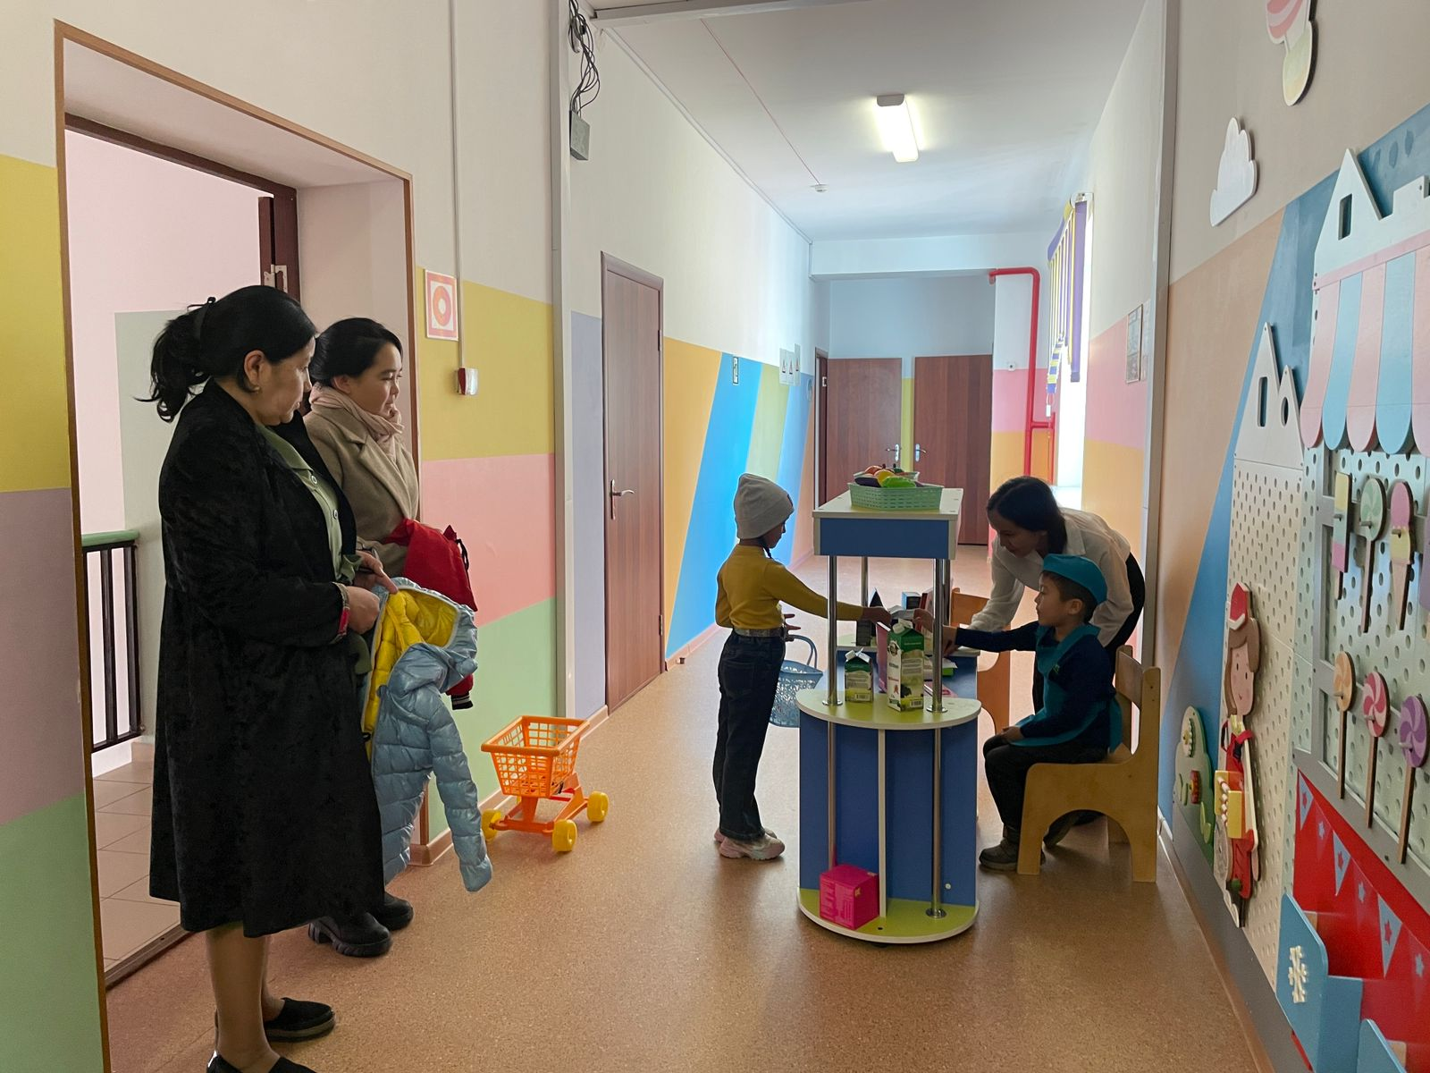
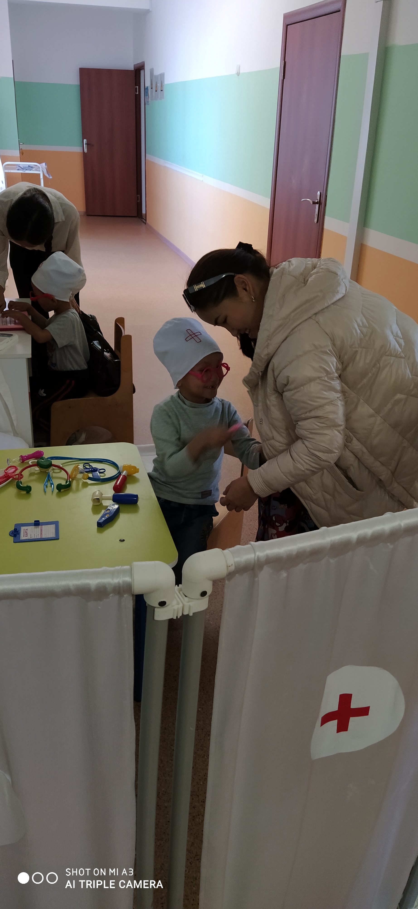
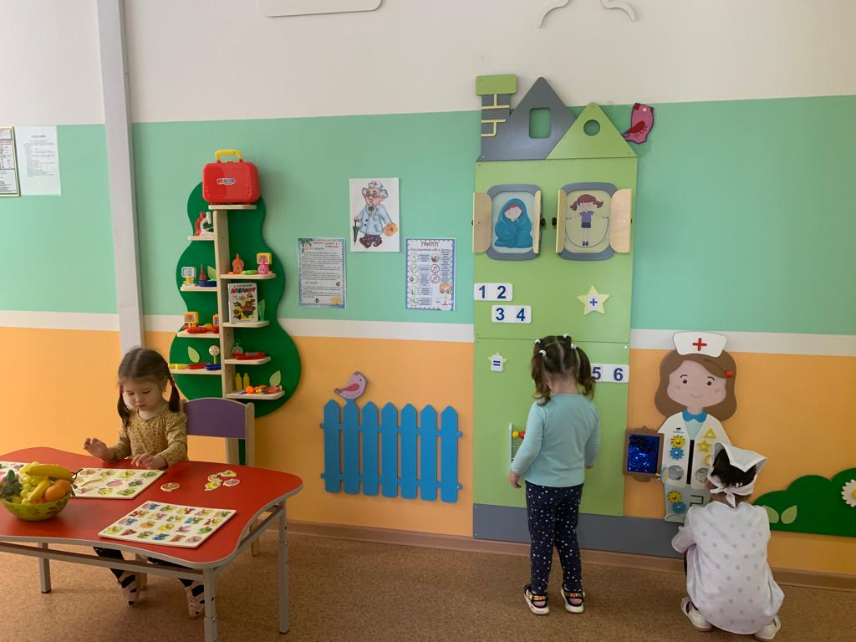
Процесс игры с родителями, с нашими студентами дуального обучения

Slide 5
Ожидаемые результаты
Развитие творческих навыков, исследовательской деятельности детей | у детей появится интерес к самостоятельной деятельности, познавательная активность, воображение, фантазия и творческая инициатива
Развитие коммуникативных навыков. | совершенствуются коммуникативные навыки детей при работе в паре, коллективе, распределении обязанностей;
Развитие познавательных и интеллектуальных навыков | сформируются предпосылки учебной деятельности: умение и желание трудиться, выполнять задания в соответствии с инструкцией и поставленной целью, доводить начатое дело до конца, планировать будущую работу
 | задания разного уровня сложности позволяют учесть особенности каждого ребёнка, его интересы и возможности.

Slide 6
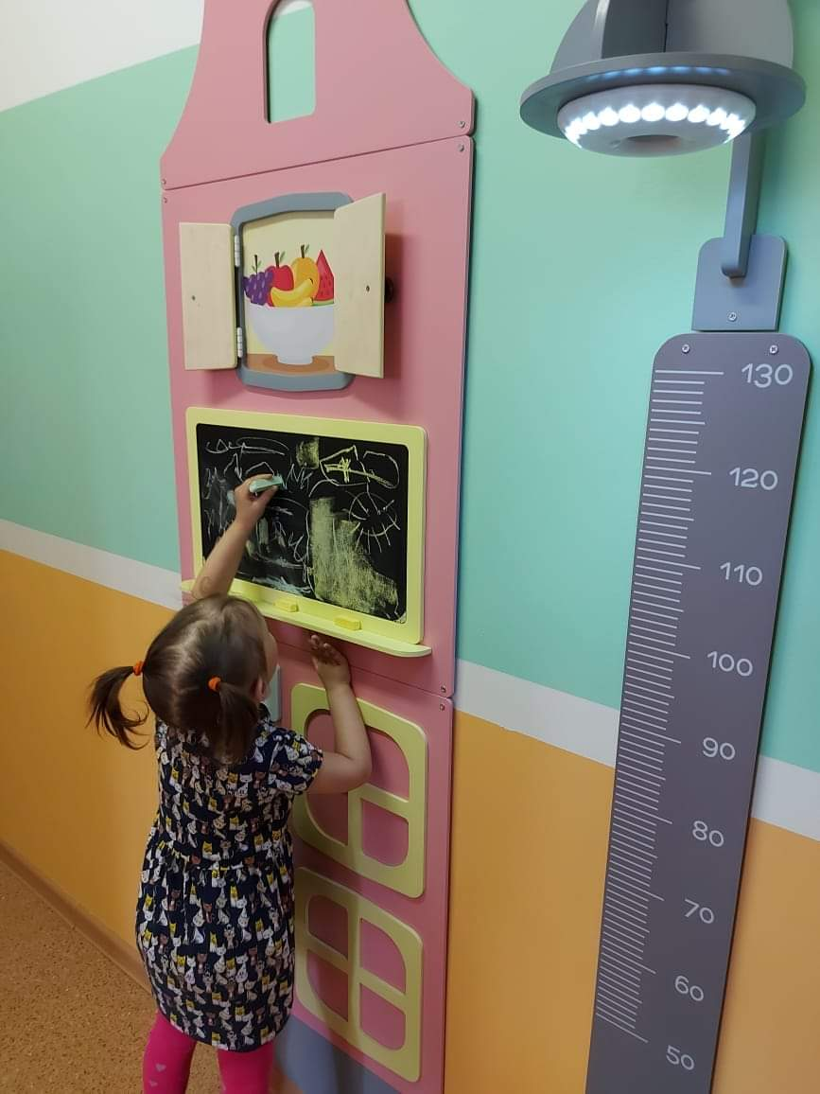

Slide 7
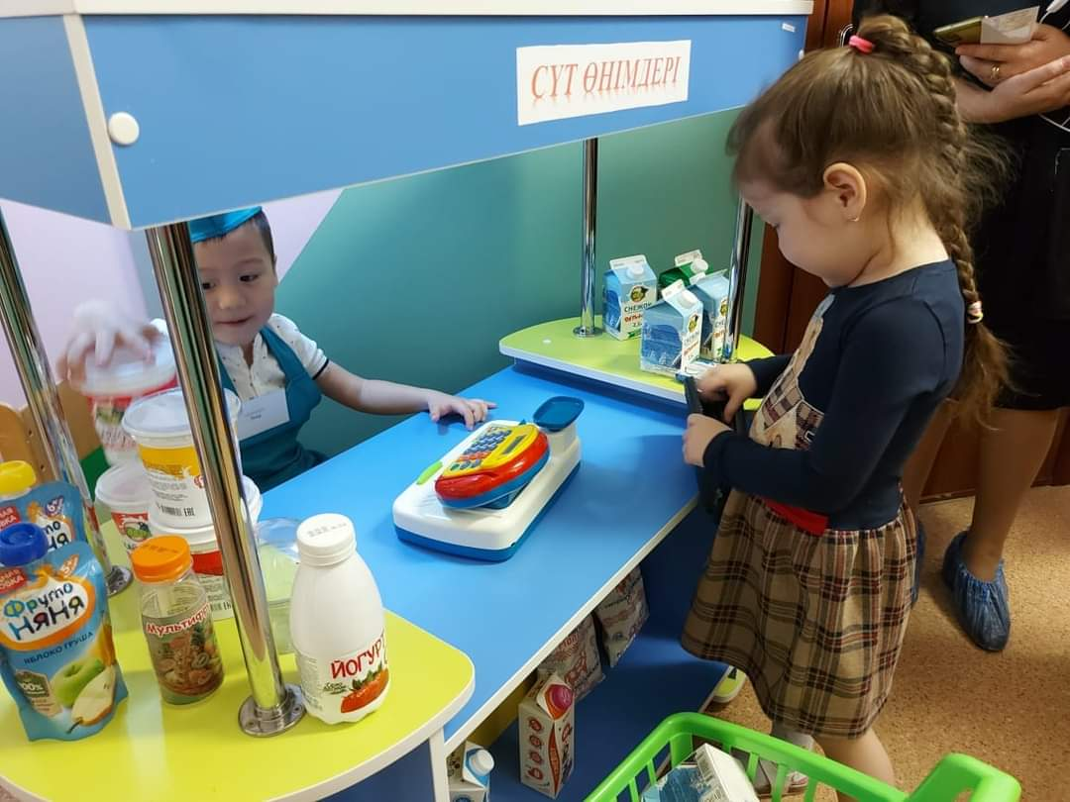

Slide 8
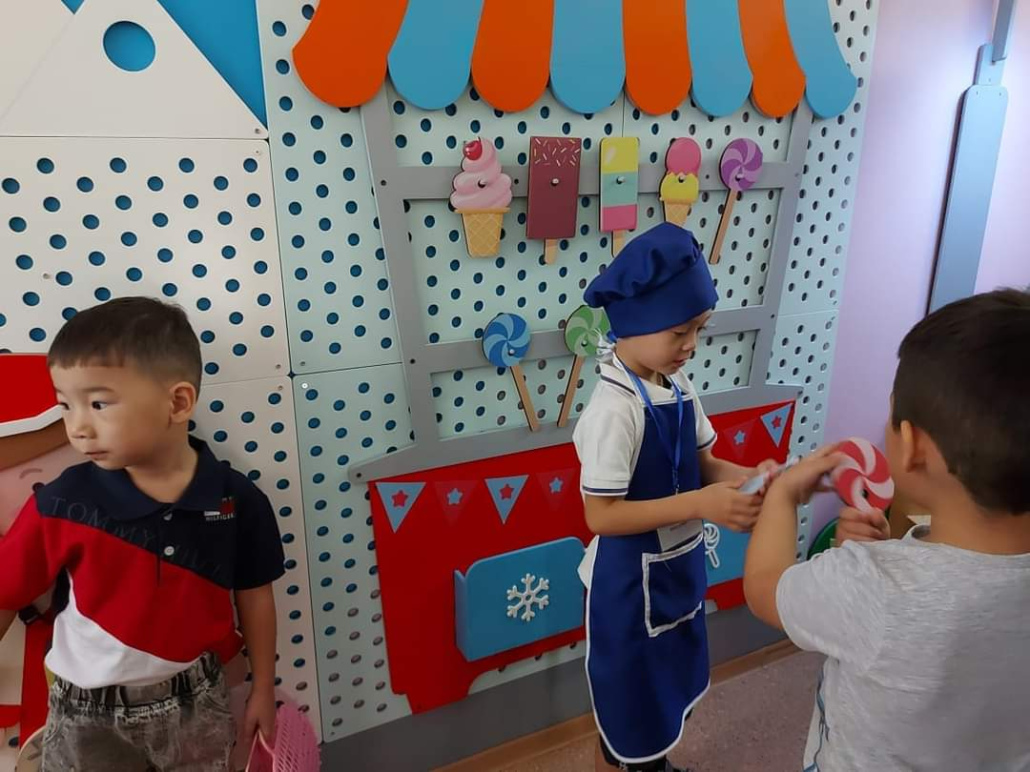
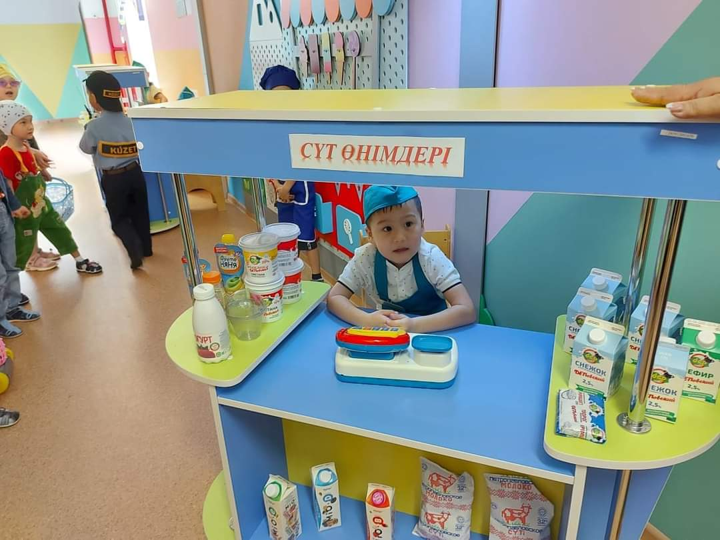

Slide 9
